Slide 1

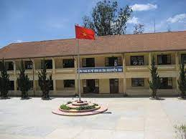

Nam và Việt muốn đo chiều cao của cột cờ ở sân trường mà hai bạn không trèo lên được. Vào buổi chiều, Nam đo thấy bóng cột cờ dài 6m và bóng của Việt dài 70cm. Nam hỏi Việt cao bao nhiêu, Việt trả lời là cao 1,4m. Nam liền reo lên: “Tớ biết cột cờ cao bao nhiêu rồi đấy”
Vậy làm thế nào mà Nam biết được chiều cao của cột cờ?

Slide 2


1 . ÁP DỤNG CÁC TRƯỜNG HỢP ĐỒNG DẠNG CỦA TAM GIÁC VÀO TAM GIÁC VUÔNG

Slide 3

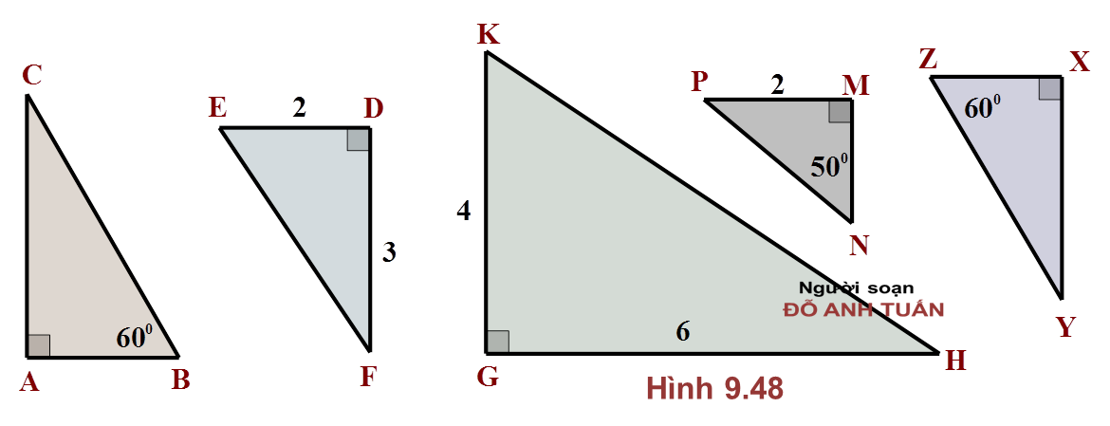

1 . ÁP DỤNG CÁC TRƯỜNG HỢP ĐỒNG DẠNG CỦA TAM GIÁC VÀO TAM GIÁC VUÔNG
Câu hỏi : Hãy chỉ ra hai cặp tam giác vuông đồng dạng
có trong hình 9.48
Các cặp tam giác vuông đồng dạng:

Slide 4

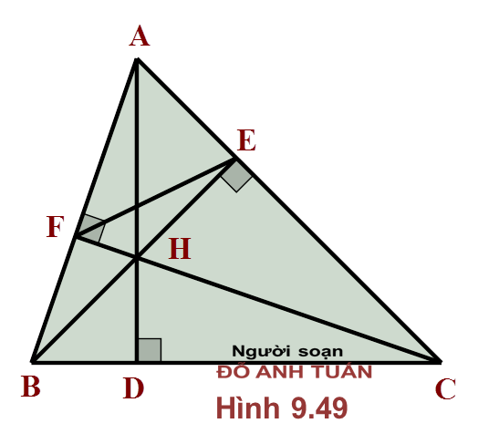
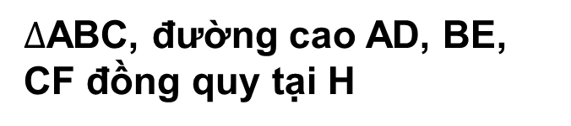
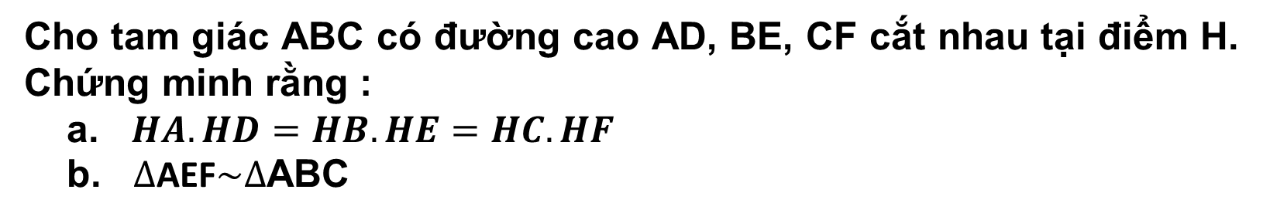

1 . ÁP DỤNG CÁC TRƯỜNG HỢP ĐỒNG DẠNG CỦA TAM GIÁC VÀO TAM GIÁC VUÔNG
Cho tam giác ABC có đường cao AD, BE, CF cắt nhau tại điểm H. Chứng minh rằng :
a. $HA.HD=HB.HE=HC.HF$
b. $∆$AEF$\sim ∆$ABC
$∆$ABC, đường cao AD, BE, CF đồng quy tại H
GT
KL
a) Hai tam giác vuông AHF và CHD có : $\hat{AHF}=\hat{CHD}$
Do đó $∆$AHF$\sim ∆$CHD . Suy ra :
Hay
Tương tự ta có $\hat{AHE}=\hat{BHD}$ nên 2 tam giác vuông AHE và BHD đồng dạng với nhau

Slide 5
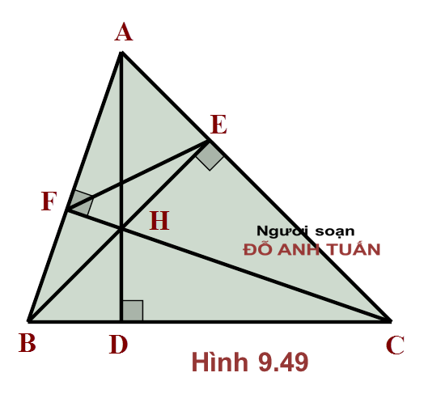
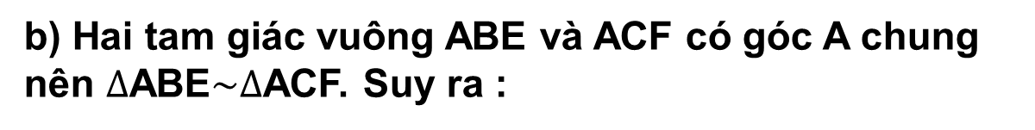
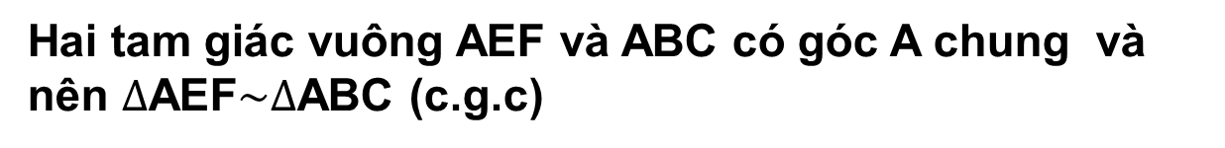
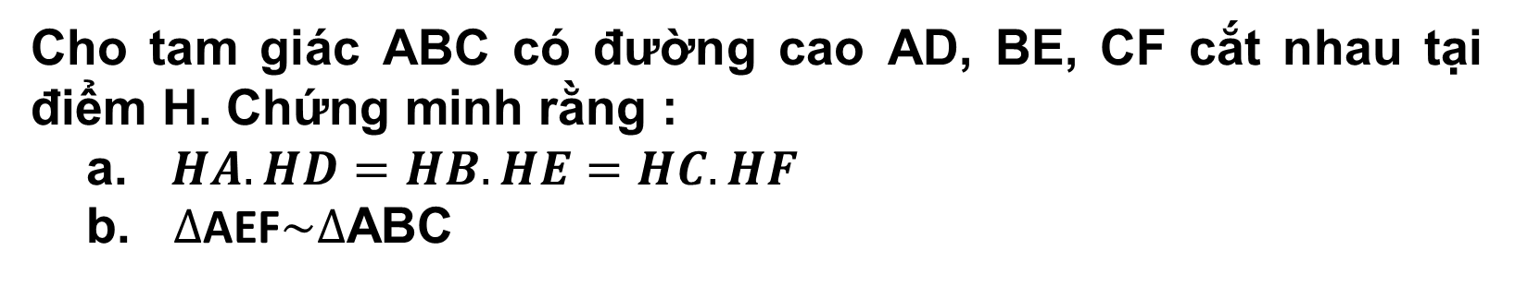
1 . ÁP DỤNG CÁC TRƯỜNG HỢP ĐỒNG DẠNG CỦA TAM GIÁC VÀO TAM GIÁC VUÔNG
Cho tam giác ABC có đường cao AD, BE, CF cắt nhau tại điểm H. Chứng minh rằng :
a. $HA.HD=HB.HE=HC.HF$
b. $∆$AEF$\sim ∆$ABC
Suy ra :
Hay
Từ (1) và (2) suy ra :
b) Hai tam giác vuông ABE và ACF có góc A chung nên $∆$ABE$\sim ∆$ACF. Suy ra :
Hay
Hai tam giác vuông AEF và ABC có góc A chung và
nên $∆$AEF$\sim ∆$ABC (c.g.c)

Slide 6
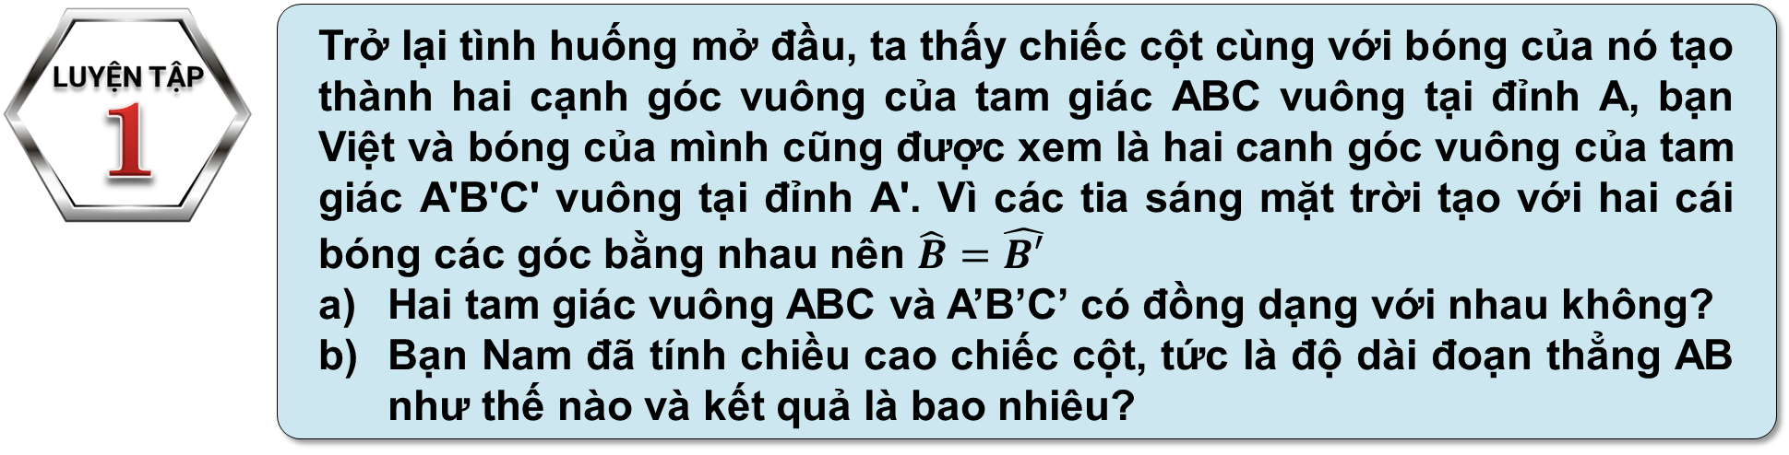
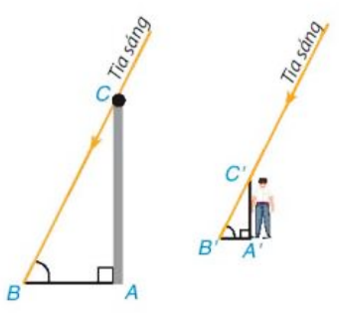
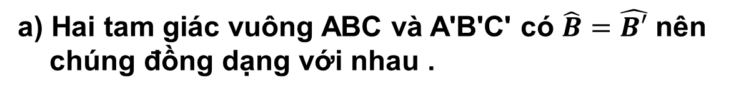

1 . ÁP DỤNG CÁC TRƯỜNG HỢP ĐỒNG DẠNG CỦA TAM GIÁC VÀO TAM GIÁC VUÔNG
a) Hai tam giác vuông ABC và A'B'C' có $\hat{B}=\hat{B′}$ nên
chúng đồng dạng với nhau .
b) Vì $∆$ABC$\sim ∆$A’B’C’ nên :
Hay
Suy ra :

Slide 7
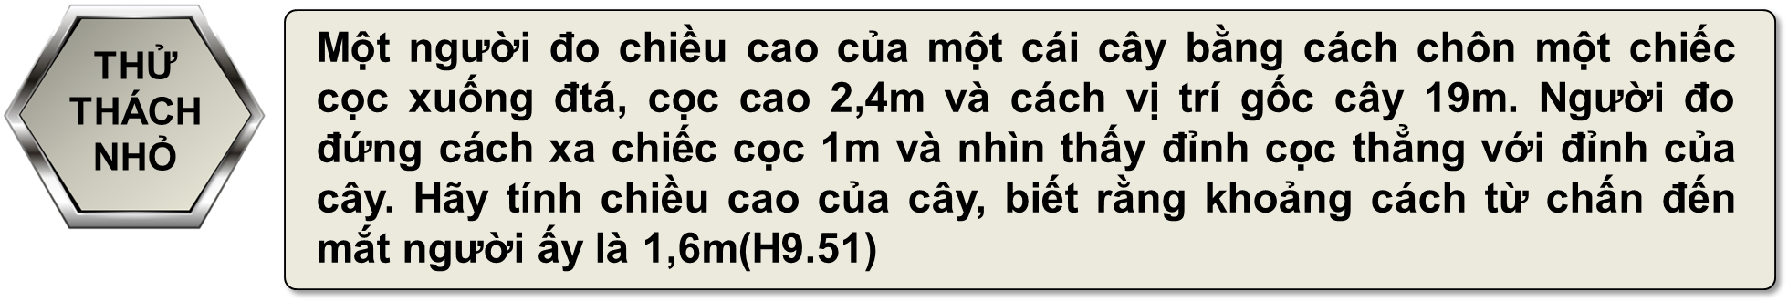
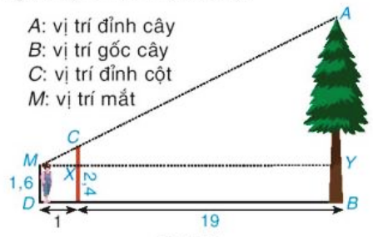
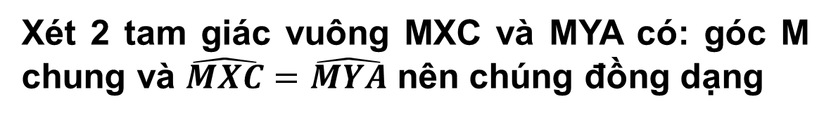
Ta có: CX = 2,4 – 1,6 = 0,8(m)
MN = 1 + 19 = 20 (cm)
Xét 2 tam giác vuông MXC và MYA có: góc M chung và $\hat{MXC}=\hat{MYA}$ nên chúng đồng dạng
Hay
Hình 9.51
Suy ra :
Suy ra :

Slide 8

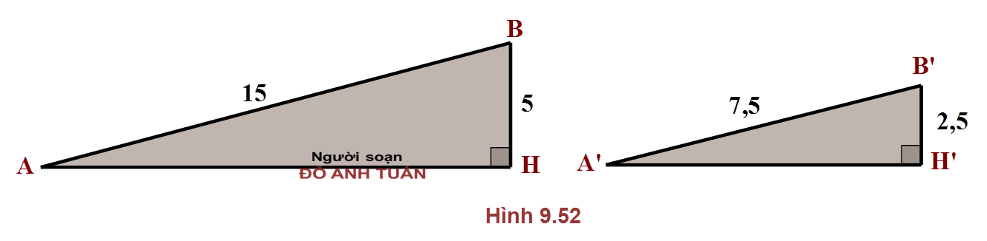
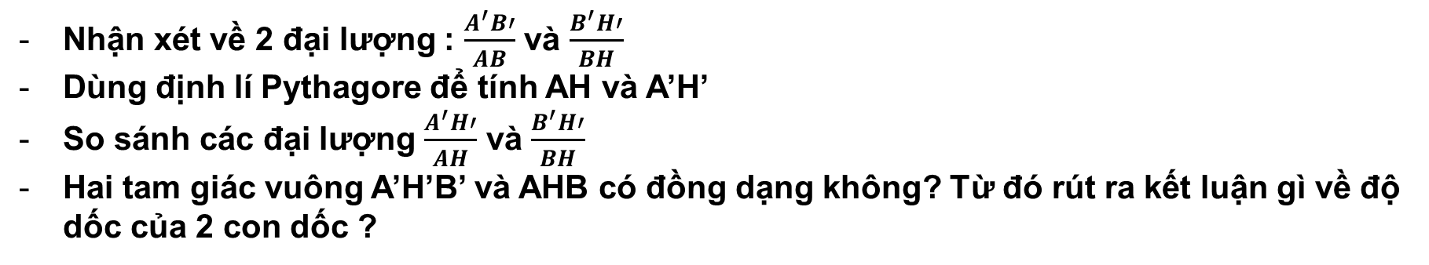
2 . TRƯỜNG HỢP ĐỒNG DẠNG ĐẶC BIỆT CỦA HAI TAM GIÁC VUÔNG
Các tam giác vuông AHB và A'H'B' mô tả hai con dốc có chiều dài lần lượt là
AB = 15m, A′B′ = 7,5m và độ cao lần lượt là BH = 5m, B′H′ = 2,5m.
Độ dốc của hai con dốc lần lượt được tính bởi số đo các góc HAB và H'A'B'
Nhận xét về 2 đại lượng : $\frac{A^{′}B′}{AB}$ và $\frac{B^{′}H′}{BH}$
Dùng định lí Pythagore để tính AH và A’H’
So sánh các đại lượng $\frac{A^{′}H′}{AH}$ và $\frac{B^{′}H′}{BH}$
Hai tam giác vuông A’H’B’ và AHB có đồng dạng không? Từ đó rút ra kết luận gì về độ dốc của 2 con dốc ?

Slide 9
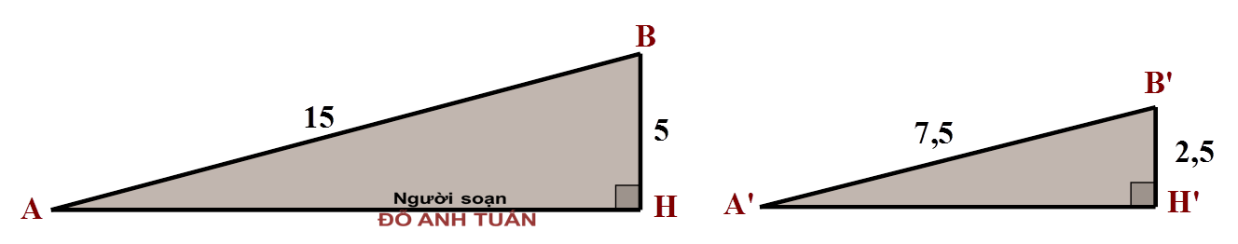
2 . TRƯỜNG HỢP ĐỒNG DẠNG ĐẶC BIỆT CỦA HAI TAM GIÁC VUÔNG
Ta có :
Áp dụng định lí Pythagore ta có :
Do đó 2 tam giác vuông A’H’B’ và AHB đồng dạng.

Slide 10
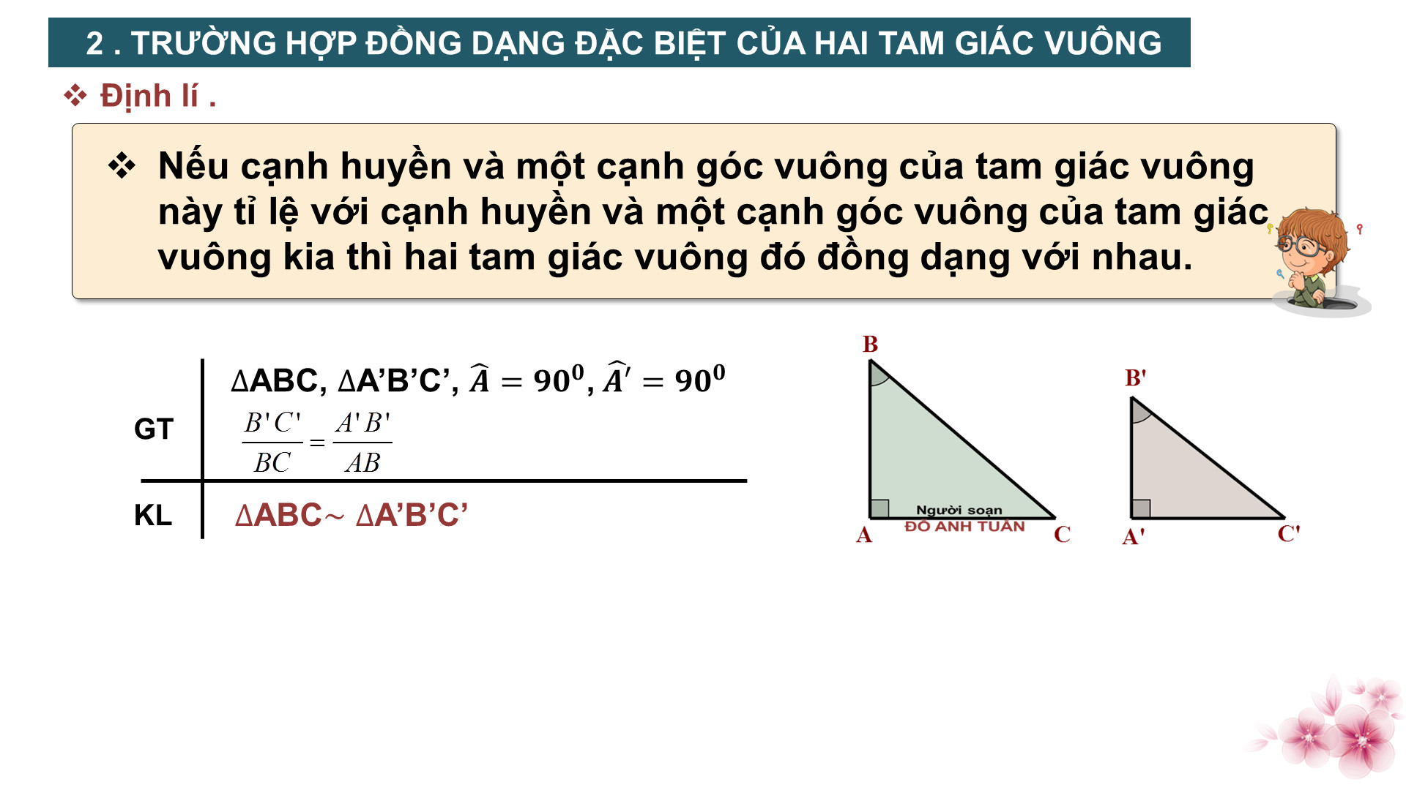


Slide 11
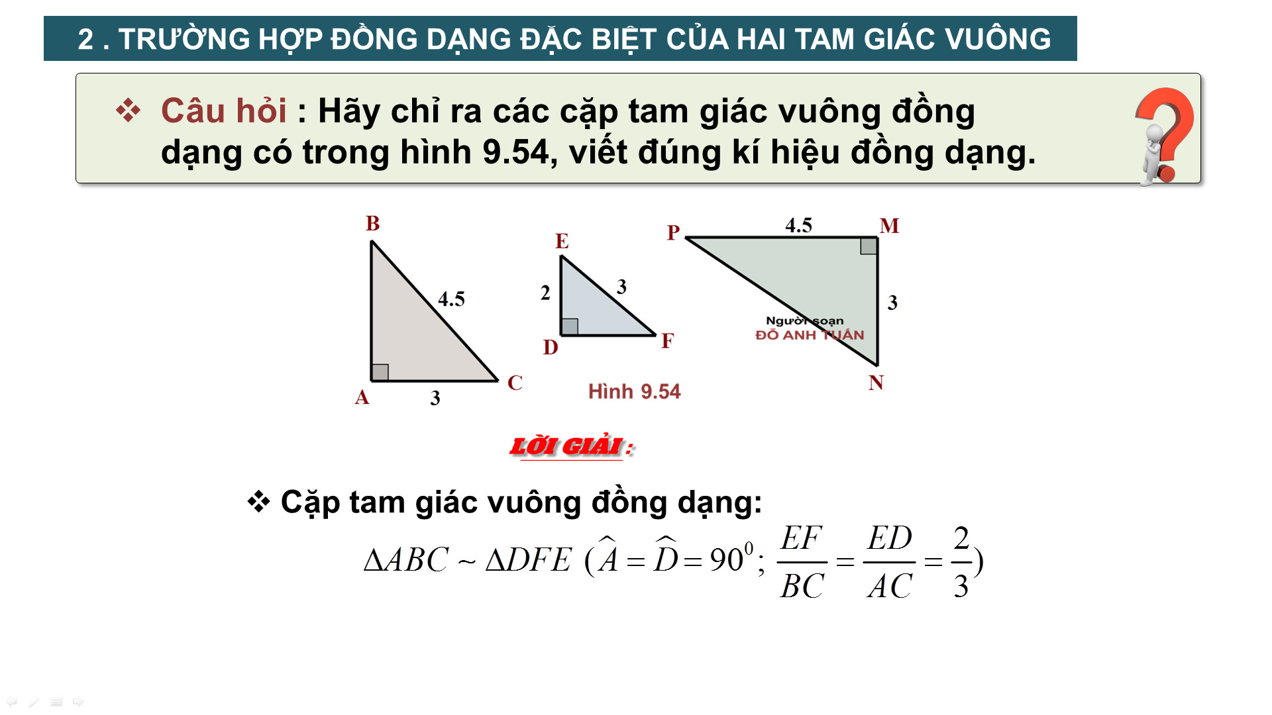

Slide 12
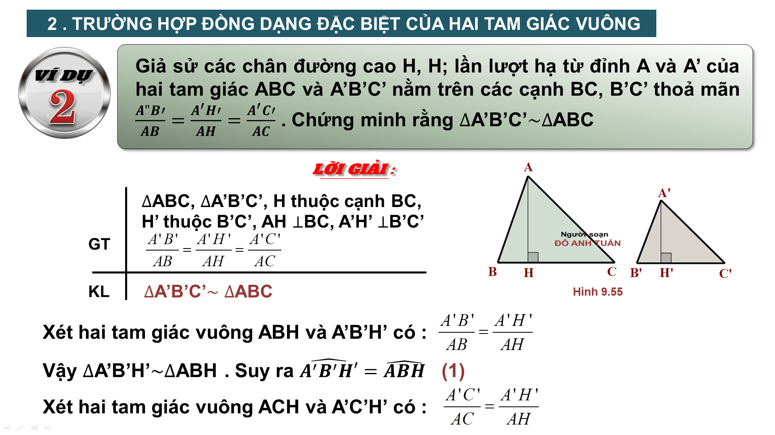

Slide 13
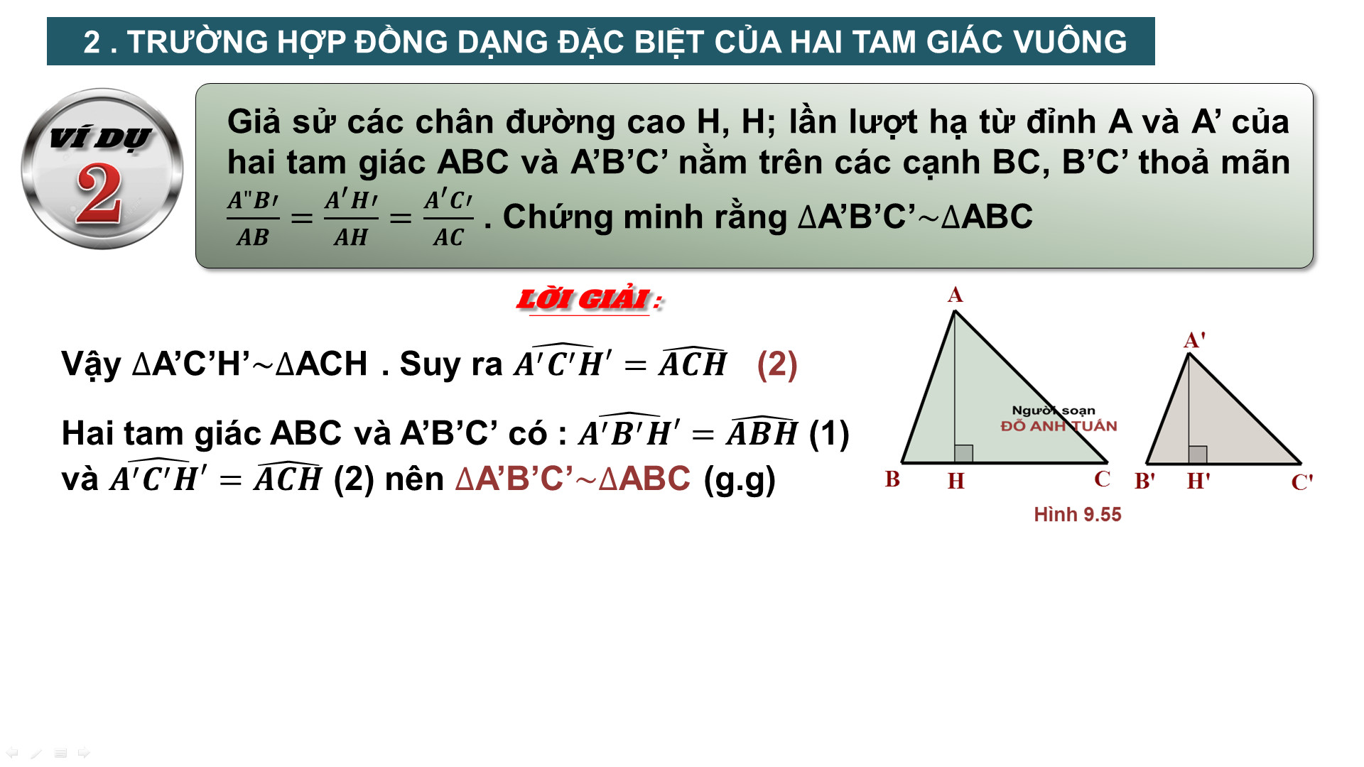

Slide 14
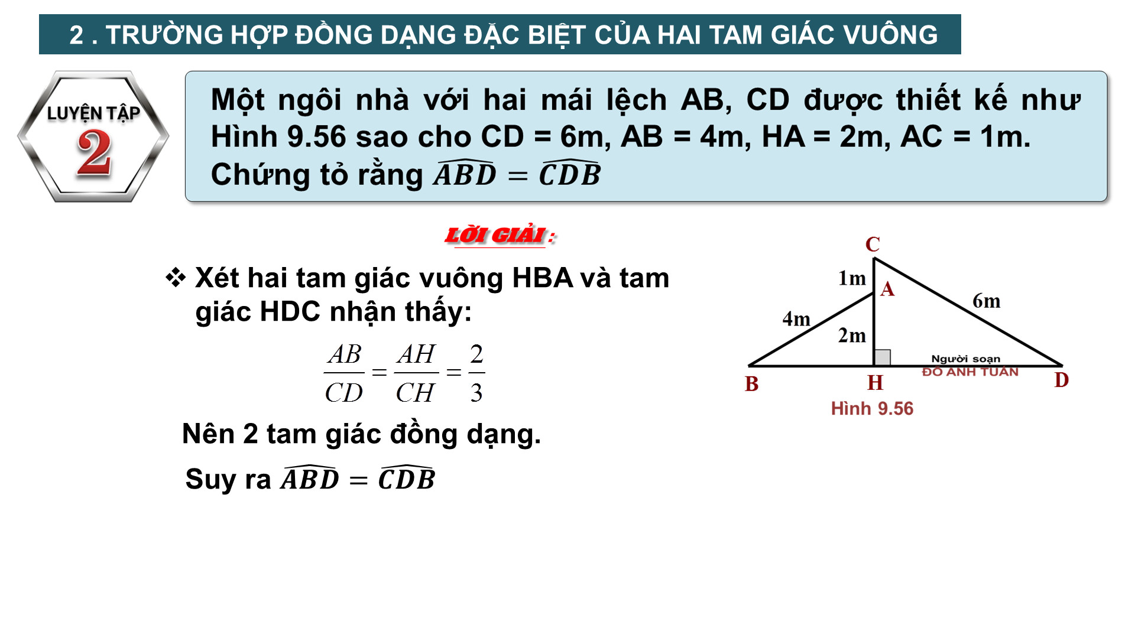

Slide 15
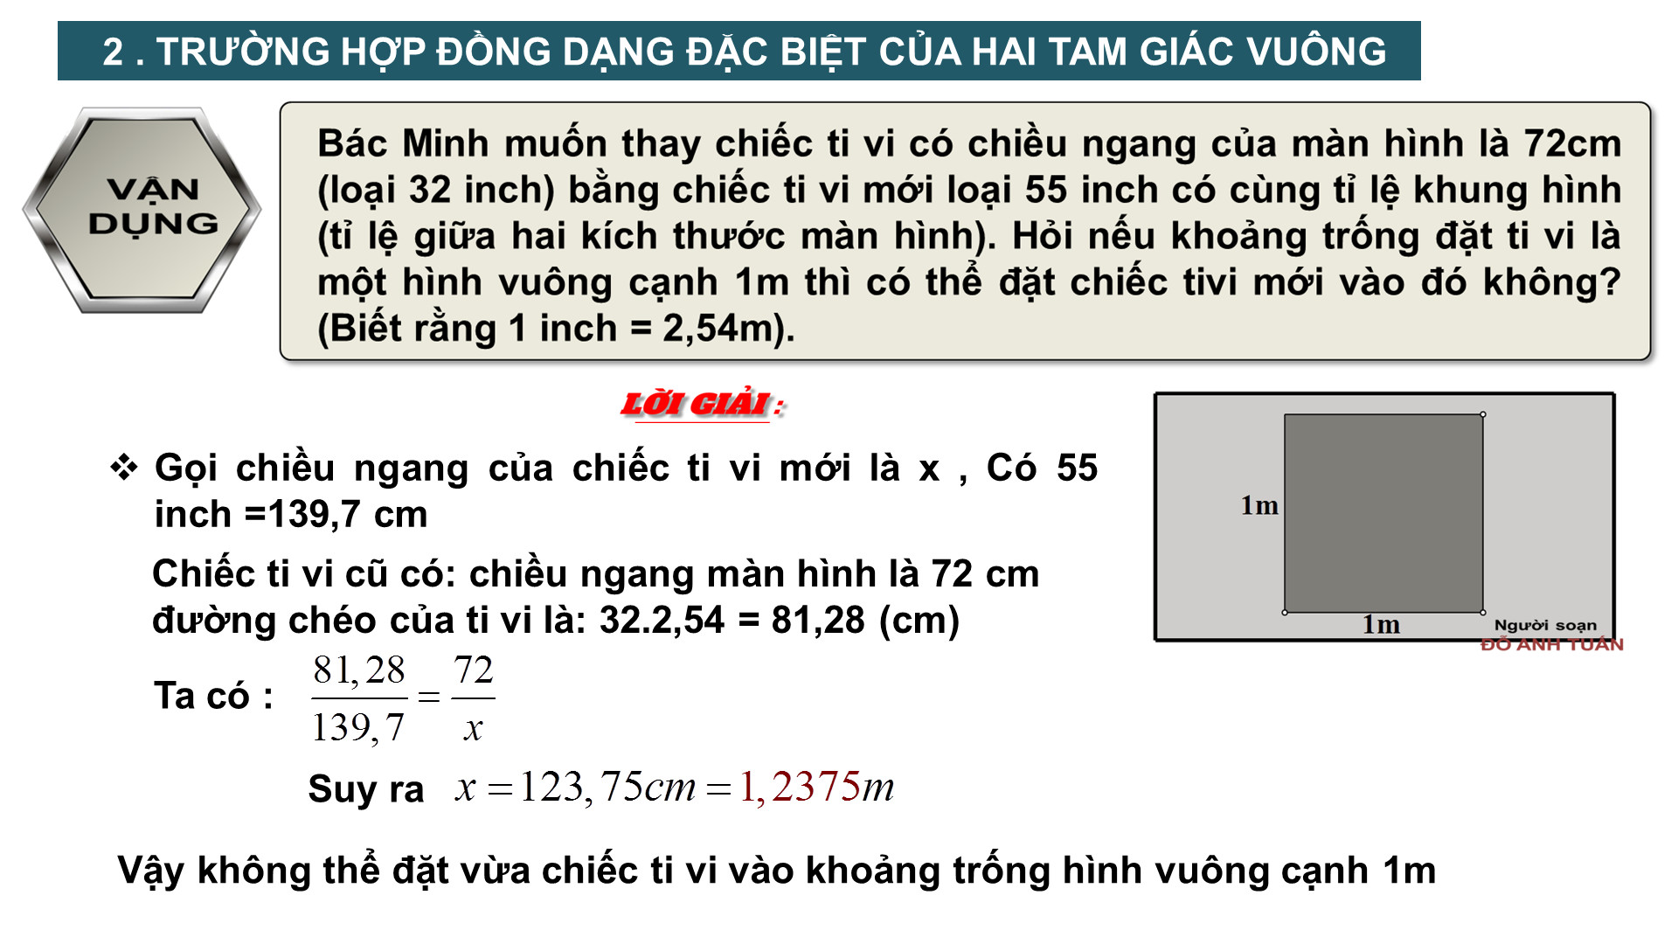

Slide 16



Slide 17
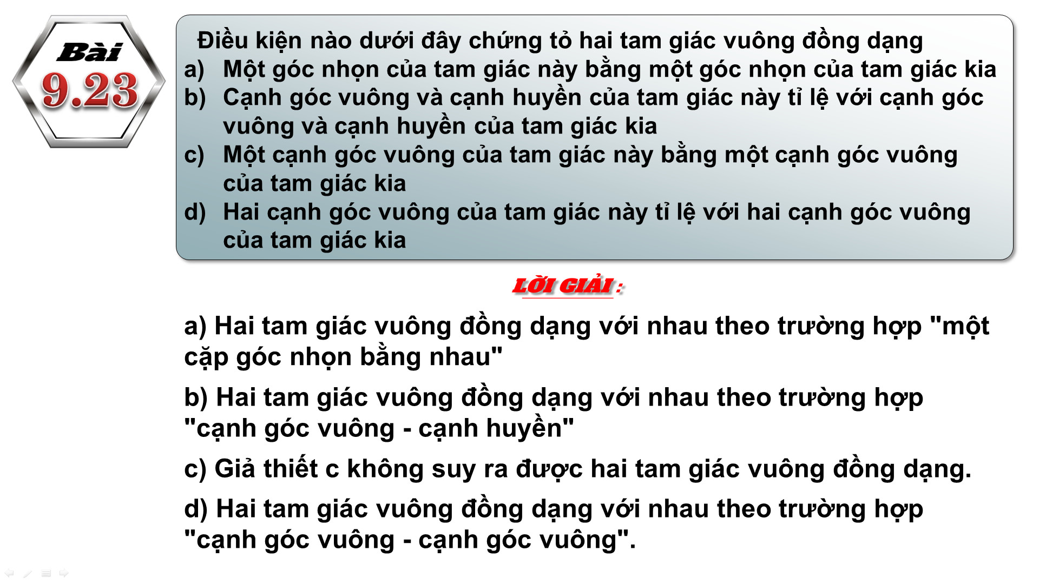

Slide 18
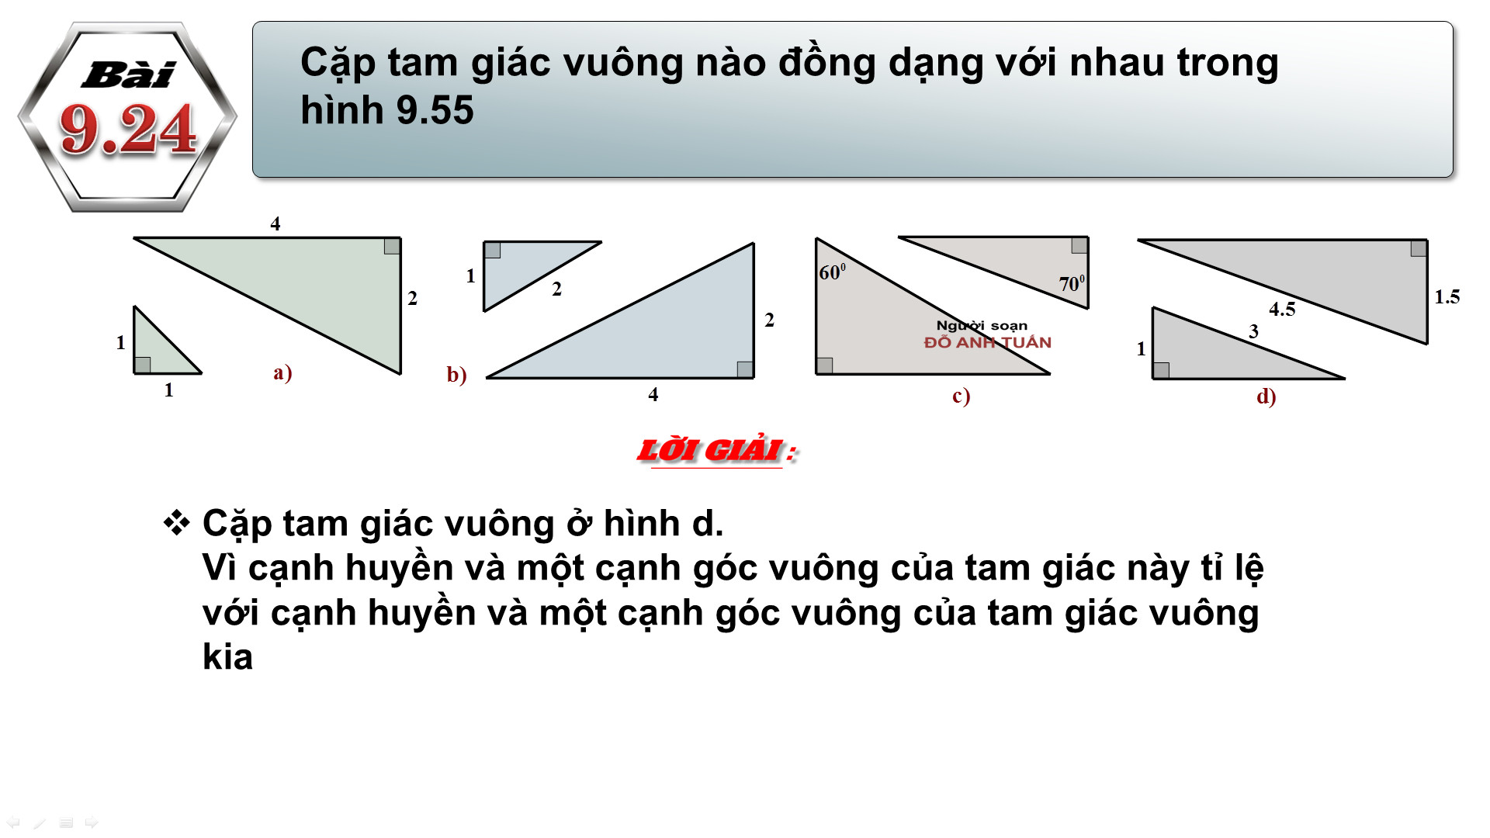

Slide 19
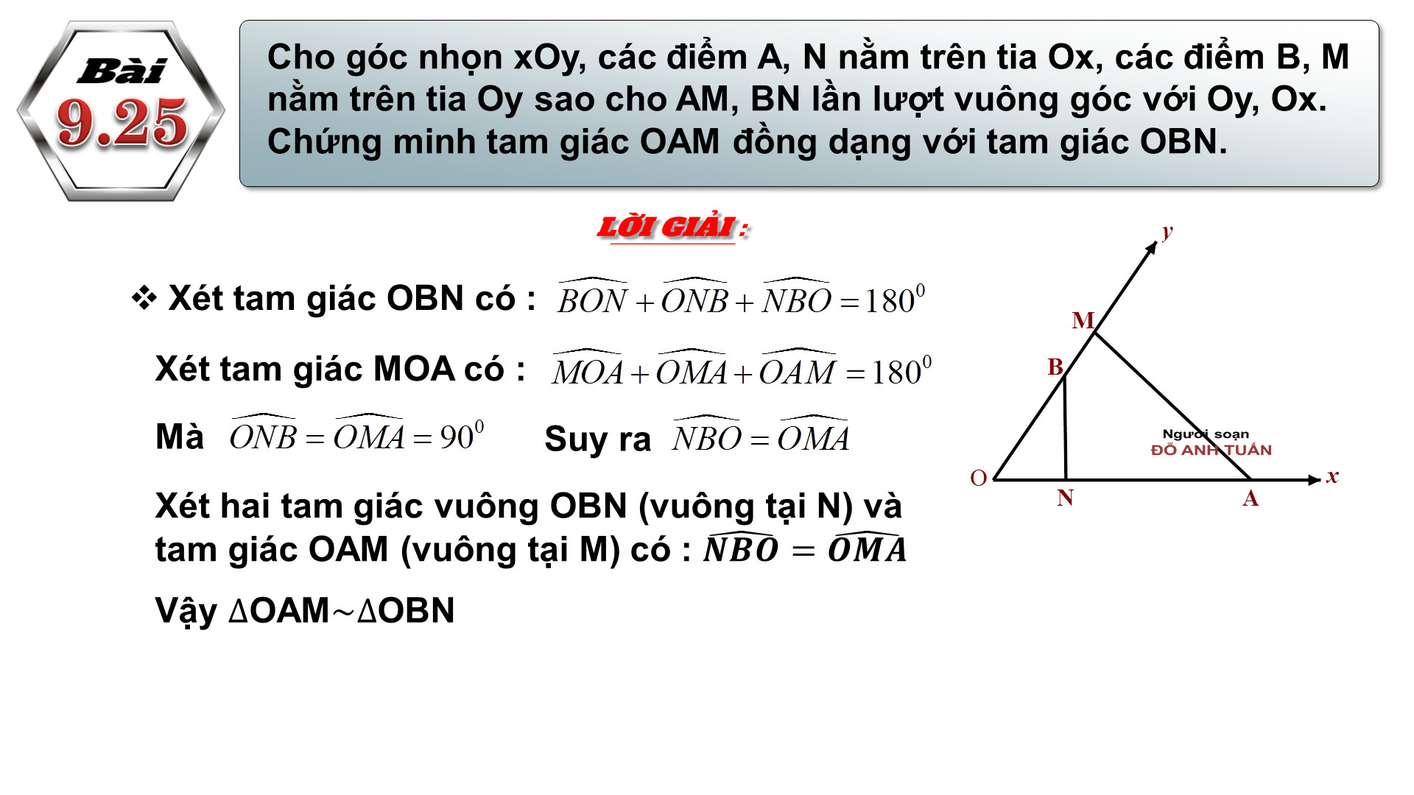

Slide 20
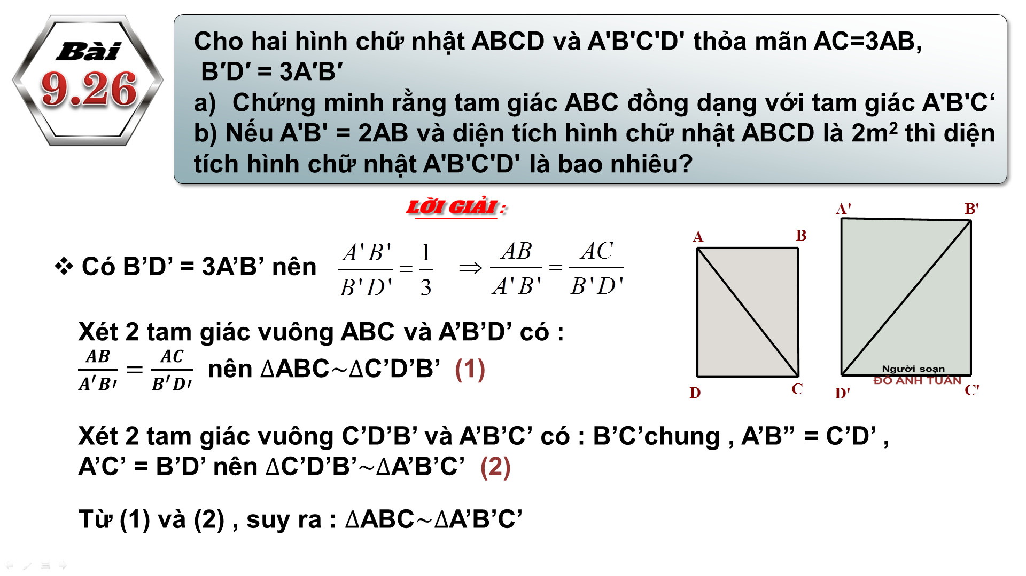

Slide 21
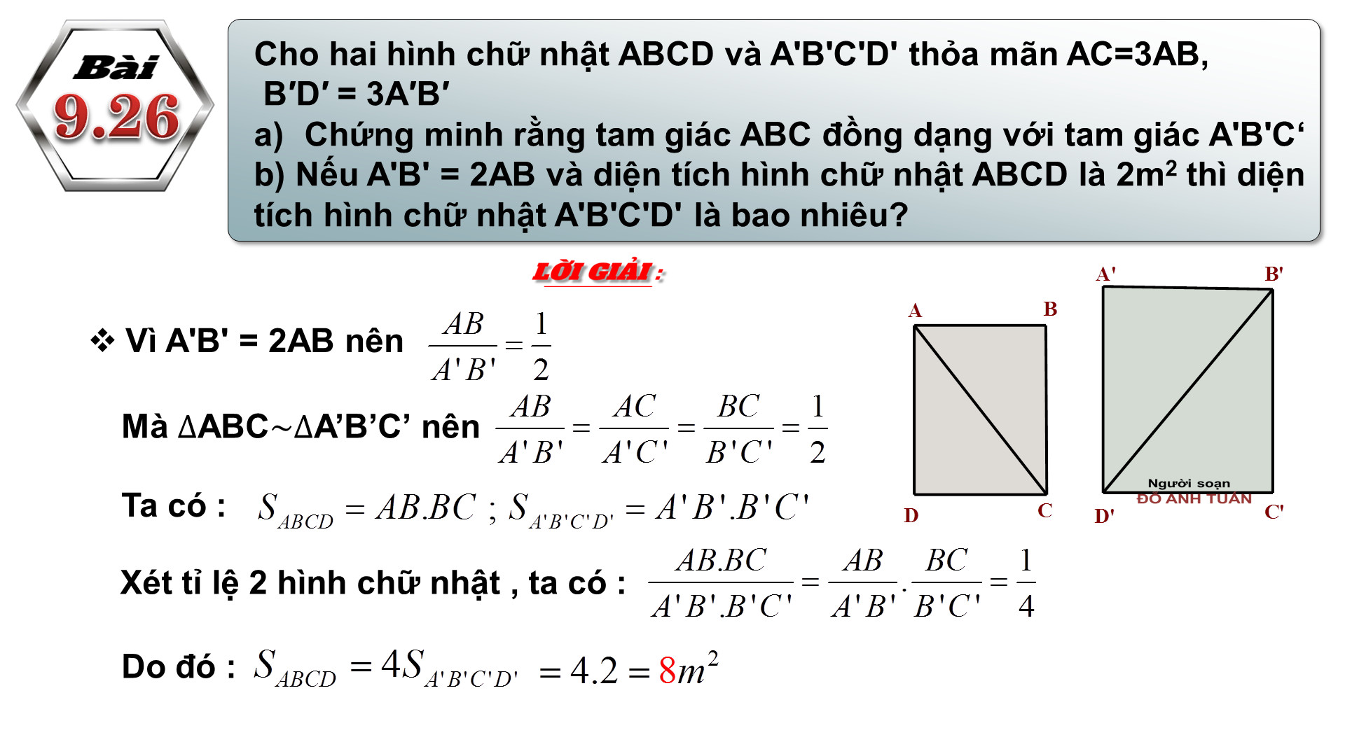

Slide 22
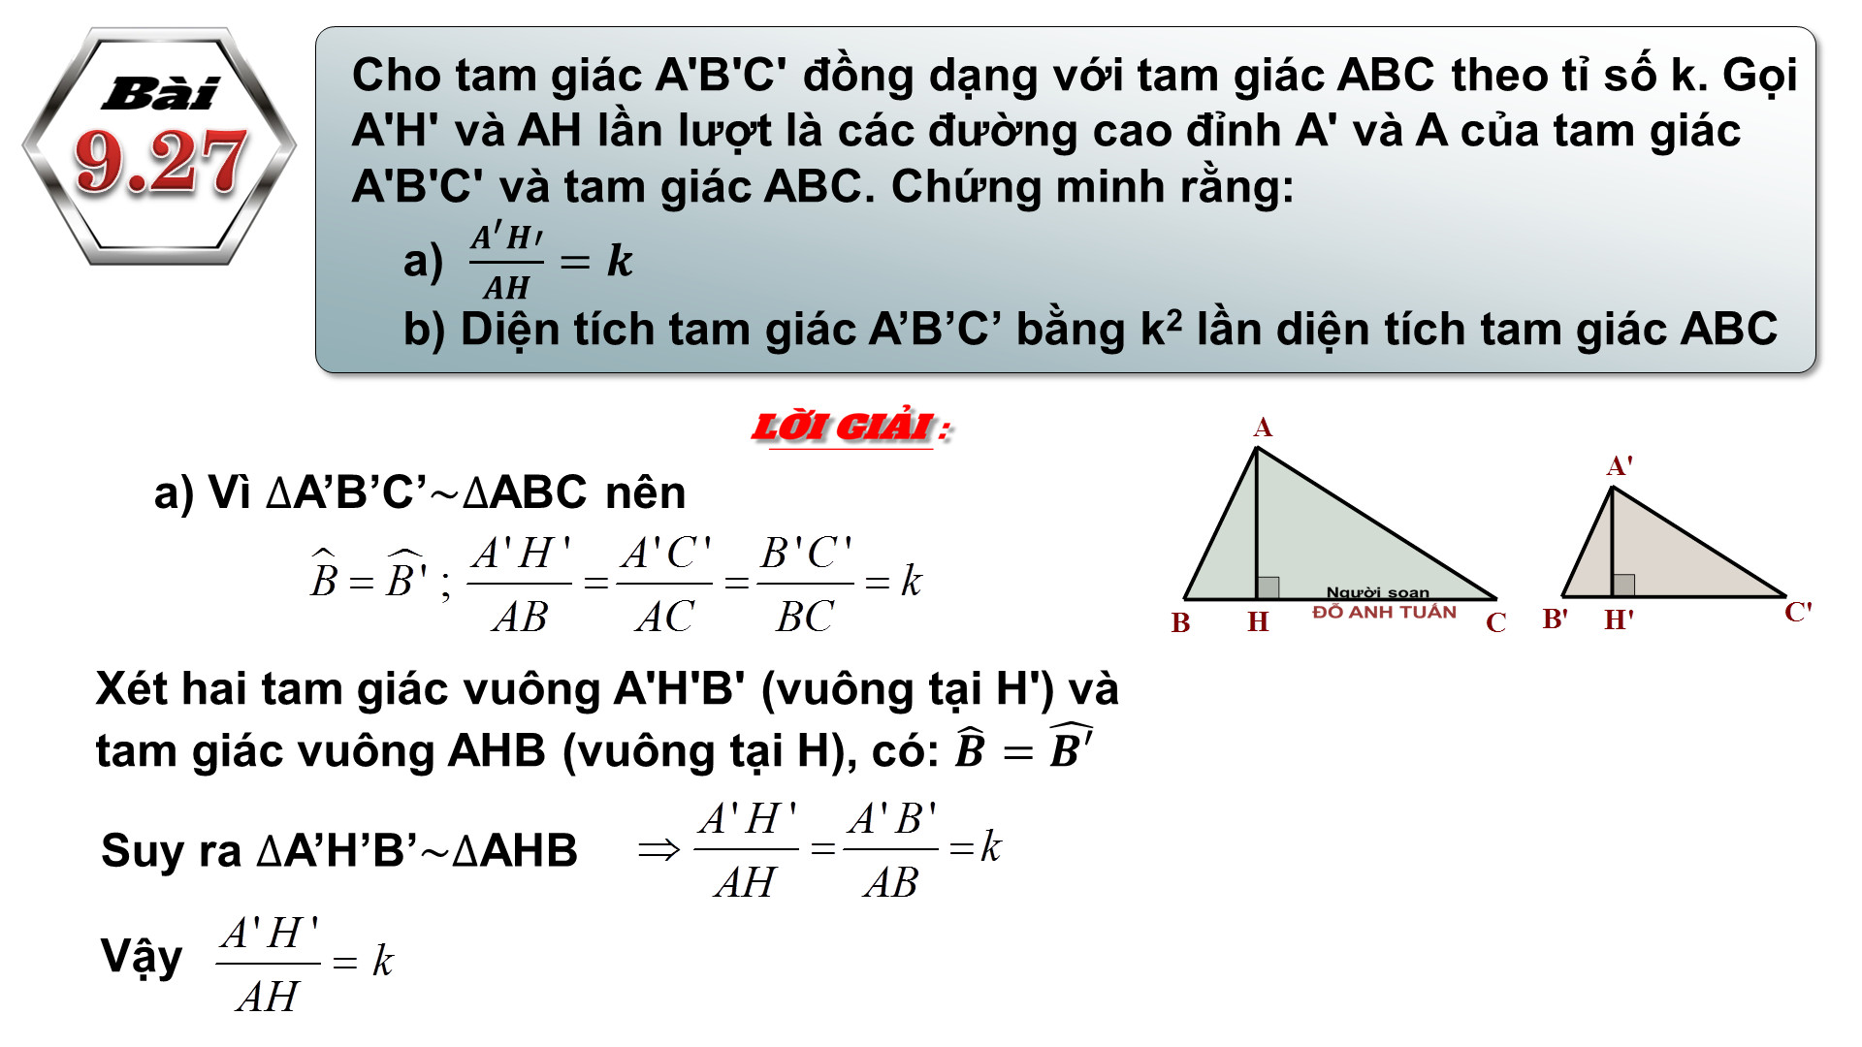

Slide 23
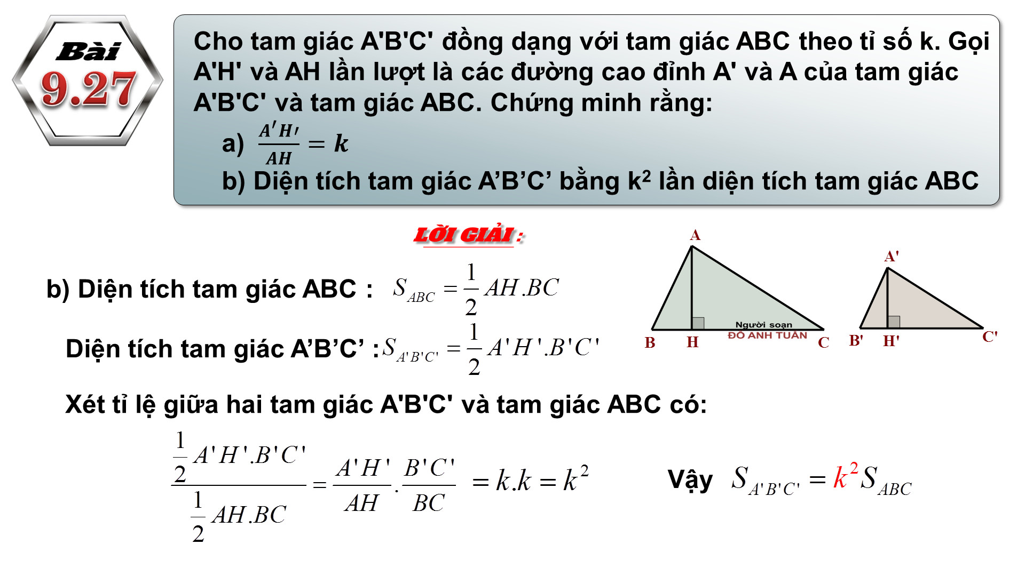

Slide 24
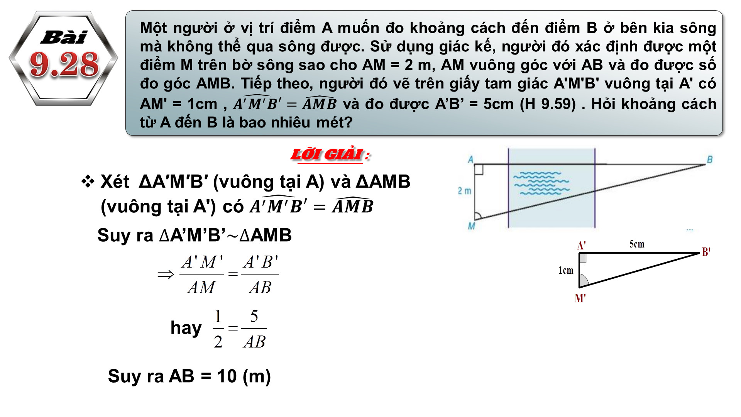

Slide 25


